Slide 1
Образовательные практики для работы с родителями во второй младшей группе.
Воспитатели:
Антоневич Татьяна Викторовна
Семёнова Оксана Александровна

Slide 2
Цель: создание необходимых условий для формирования ответственных взаимоотношений с семьями воспитанников и развития компетентности родителей; обеспечение права родителей на уважение и понимание, на участие в жизни детского сада.
Задачи:
-формирование психолого-педагогических знаний родителей;
-приобщение родителей к участию в жизни ДОУ;
-оказание помощи семьям дошкольников в развитии, воспитании и обучении детей.
Принципы:
-единый подход к процессу воспитания ребенка;
-открытость ДОУ;
-взаимное доверие во взаимоотношениях педагогов и родителей.

Slide 3
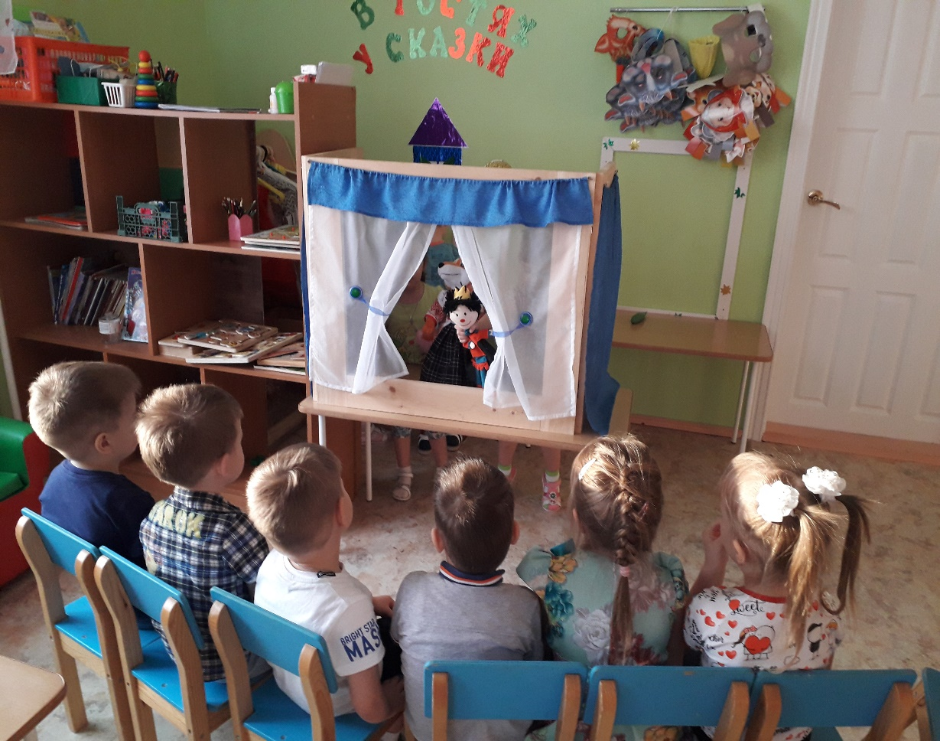
Театрализованная деятельность во второй младшей группе

Slide 4
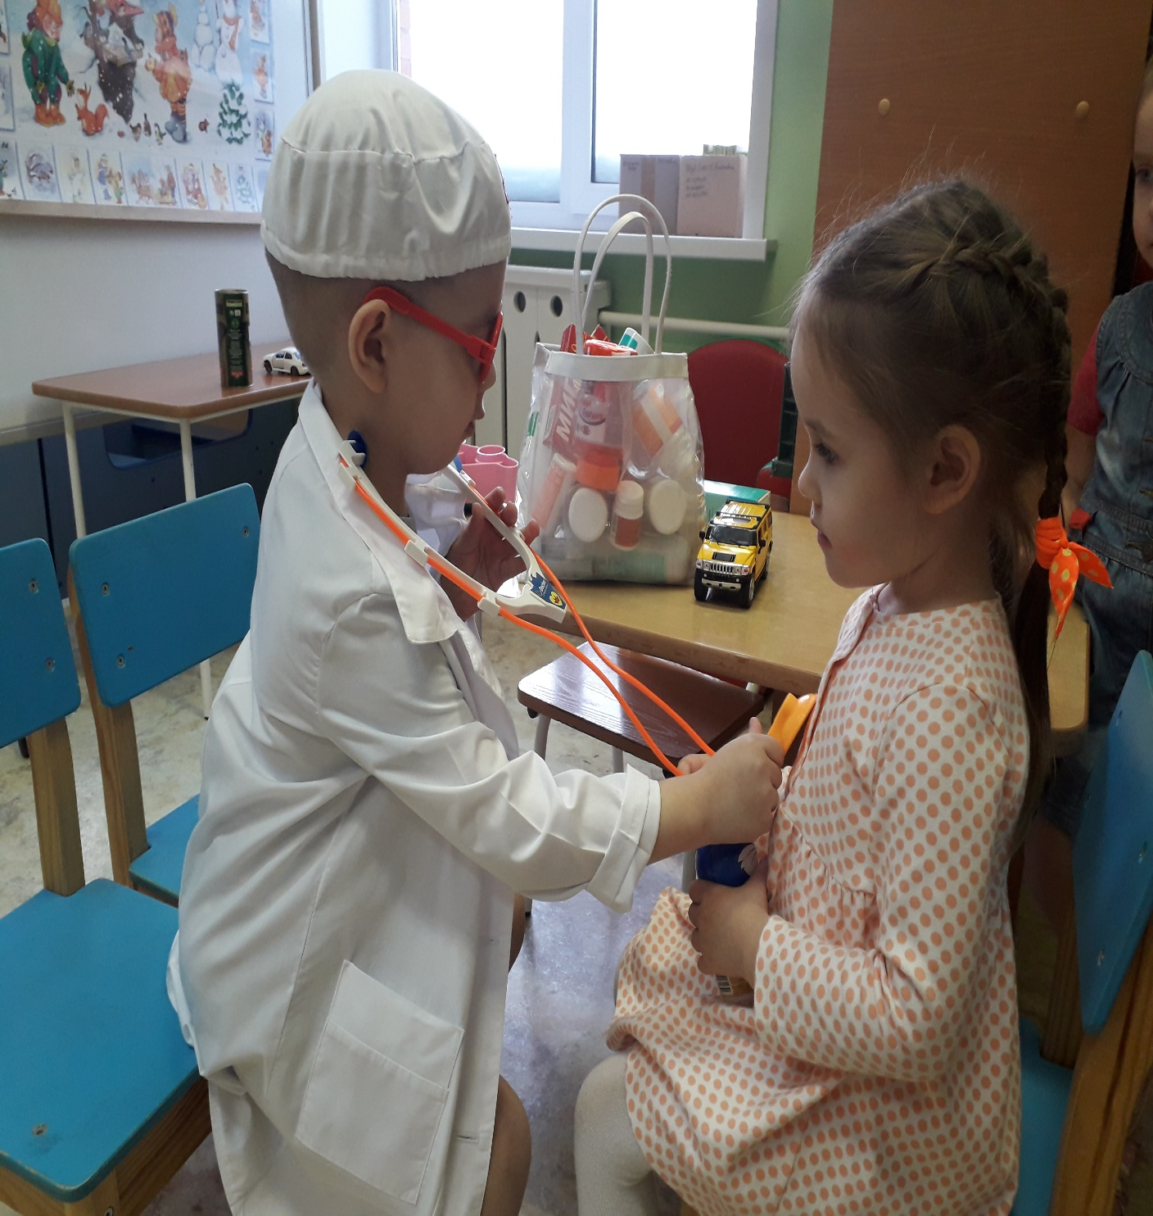
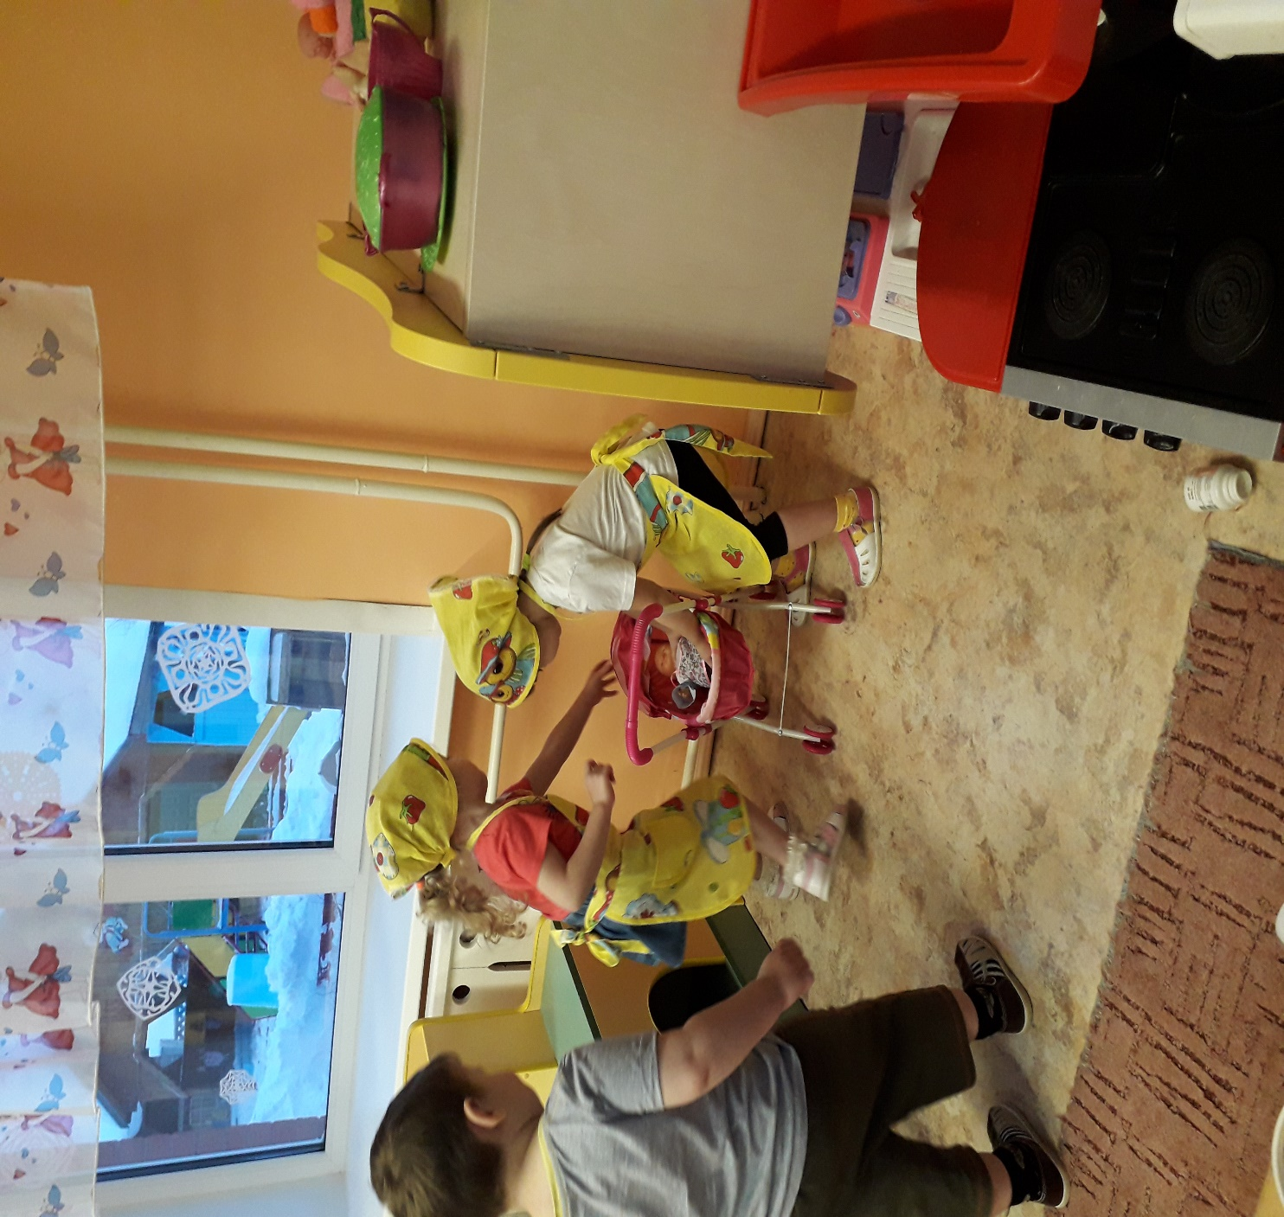

Slide 5
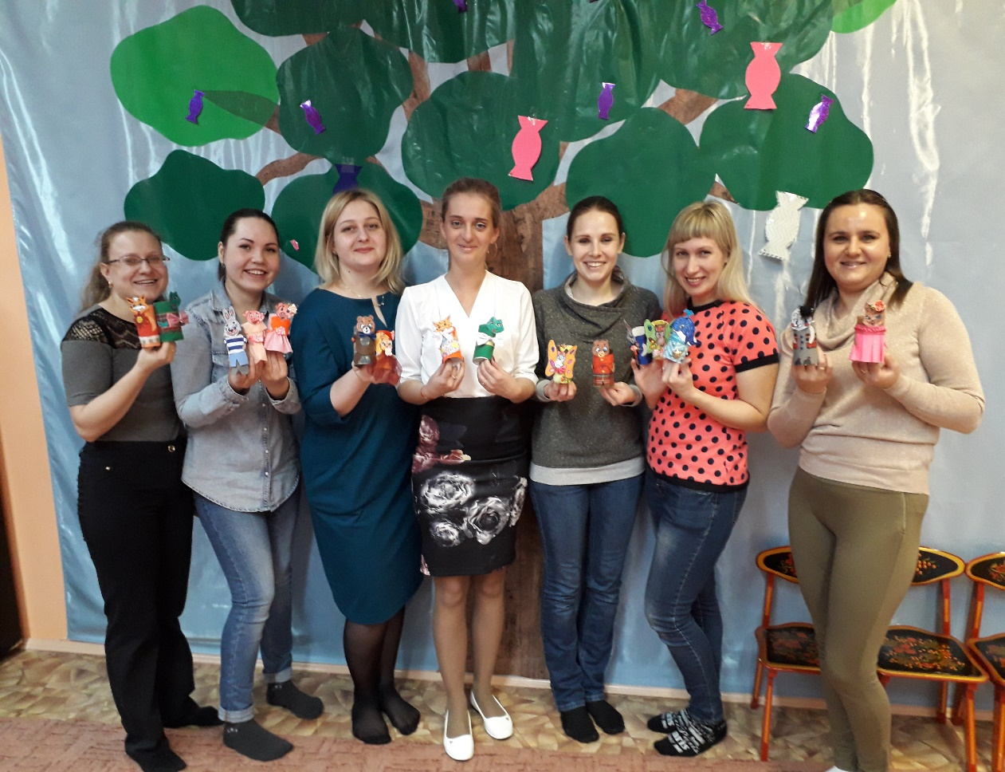
Мастер-класс по изготовлению кукол для театрализованной деятельности в группе.

Slide 6
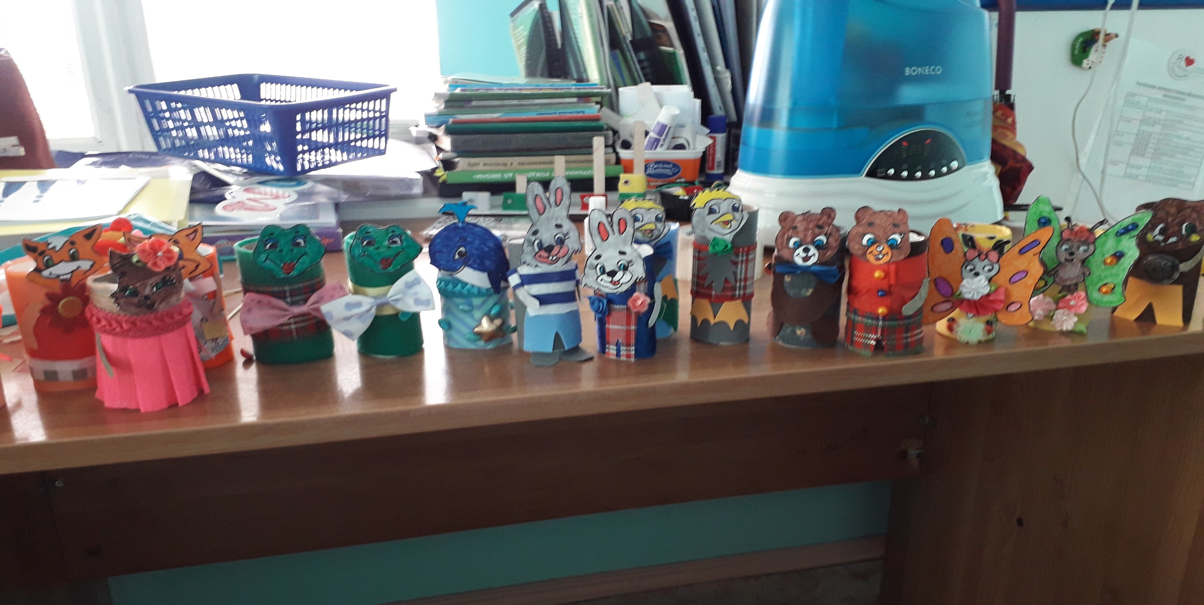

Slide 7
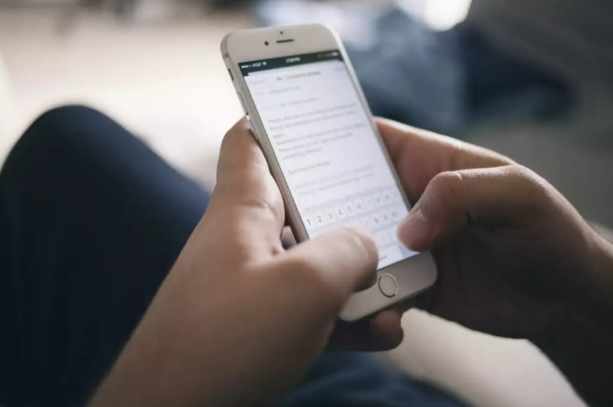
Группа в приложенииWhats App под названием «Незабудки+воспитатели и родители.

Slide 8
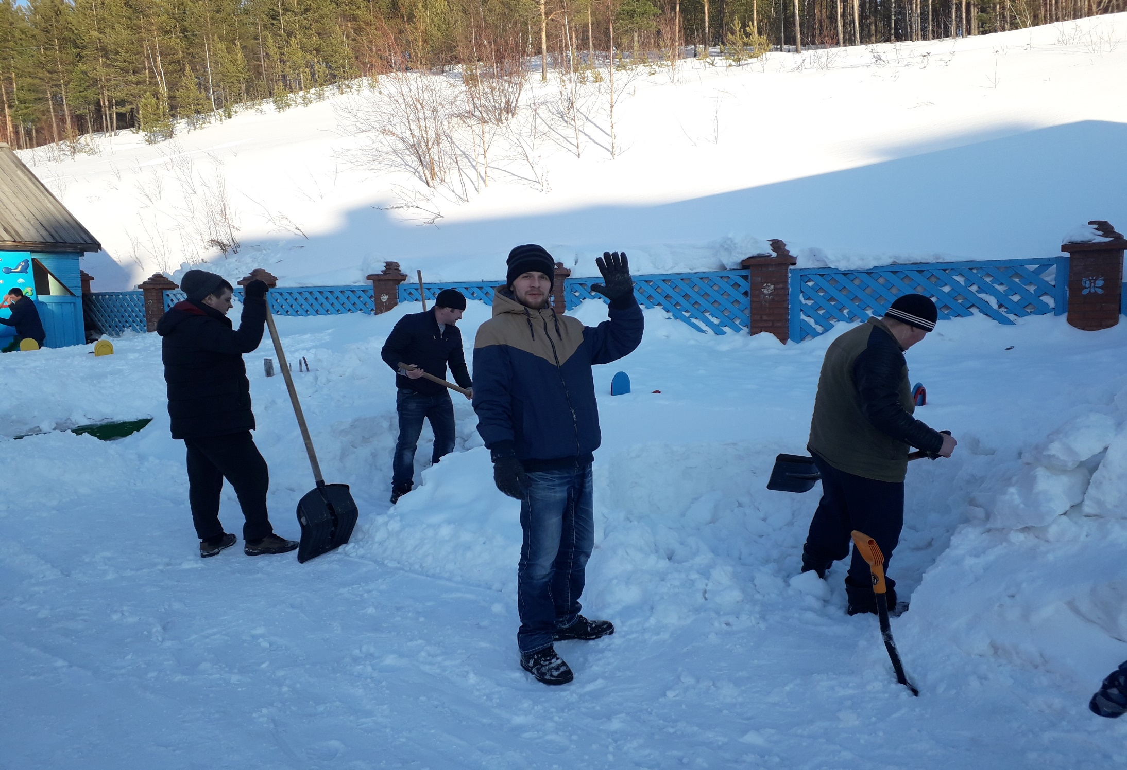

Slide 9
Система взаимодействия с родителями – это:
-ознакомление родителей с результатами работы ДОУ на общих родительских собраниях, анализ участия родительской общественности в жизни ДОУ;
-ознакомление родителей с содержанием работы ДОУ, направленной на физическое, психическое и социальное развитие ребенка;
-обучение конкретным приемам и методам воспитания и развития ребенка в разных видах детской деятельности на семинарах-практикумах, консультациях и открытых занятиях , для этого существуют разные направления: наглядно-информационные, досуговые, организация дня открытых дверей.

Slide 10
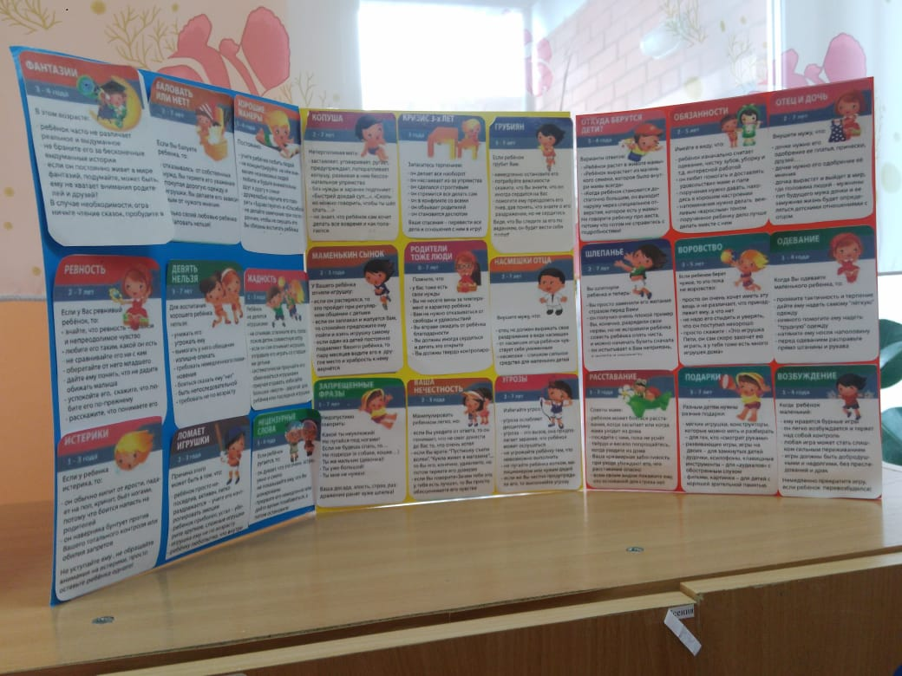
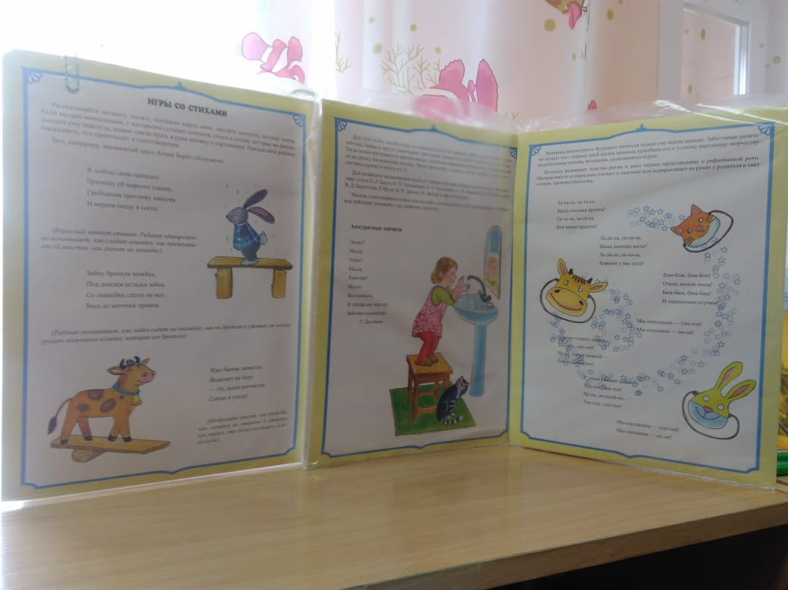
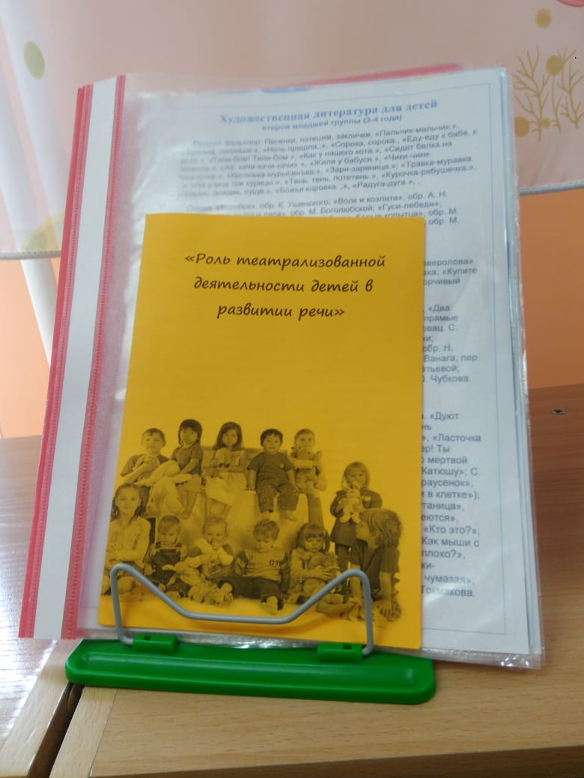
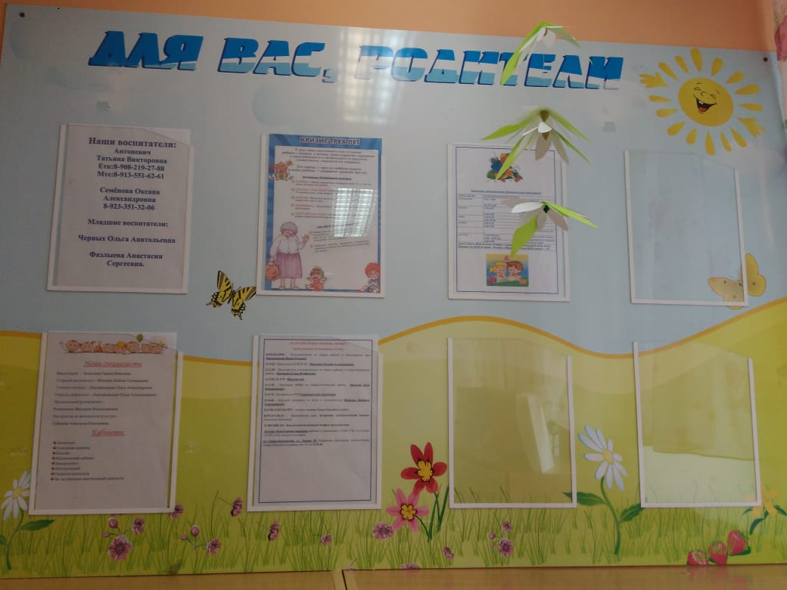

Slide 11
Итог:
Воспитатели второй младшей группы представили свои образовательные практики по работе с родителями, они считают, что цели и задачи по работе с родителями достигнуты. Родители активно принимают участие в жизни детского сада и группы, они всегда информированы о ходе образовательного процесса. Взаимоотношения педагогов Антоневич Т.В. и Семеновой О.А. с родителями выстроены в дружном и уважительном взаимодействии.
.

Slide 12
Спасибо за внимание!

